Slide 1


Slide 2
Claas
Gründer: August Claas
gegründet: 1913
Gründungsort: Herzebrock-Clarholz
Hersteller von Landmaschinentechnik
Mitarbeiter: ca. 11.500 weltweit (2019)
Umsatz: ca. 3,9 Mrd. € (2019)
Auslandsanteil am Umsatz: ca. 80 %

Slide 3
Berufsausbildung bei Claas
Technische Ausbildung
Kaufmännische Ausbildung
Industriemechaniker/-in
Mechatroniker/-in
Konstruktionsmechaniker/-in
Fachkraft für Metalltechnik (m/w/d)
Verfahrensmechaniker/-in
Zerspanungsmechaniker/-in
Technische(r) Produktdesigner/-in
Werkstoffprüfer/-in
Industriekaufmann/-frau
Fachkraft für Lagerlogistik (m/w/d)
Fachinformatiker/-in für Systemintegration
Fachkraft für Schutz und Sicherheit (m/w/d)

Slide 4
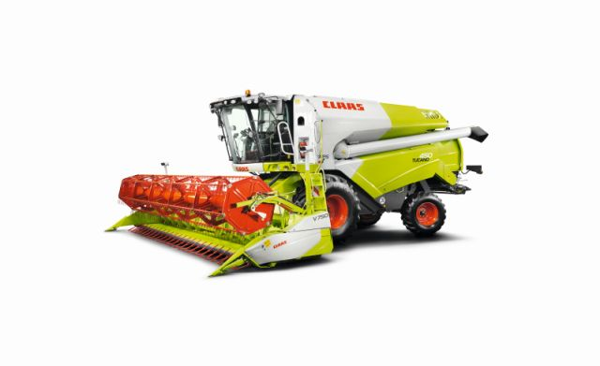
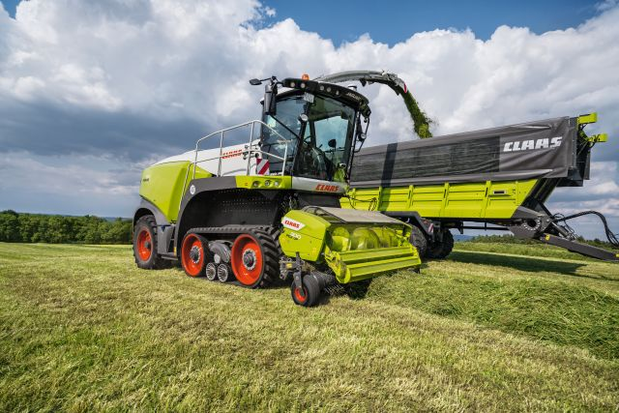
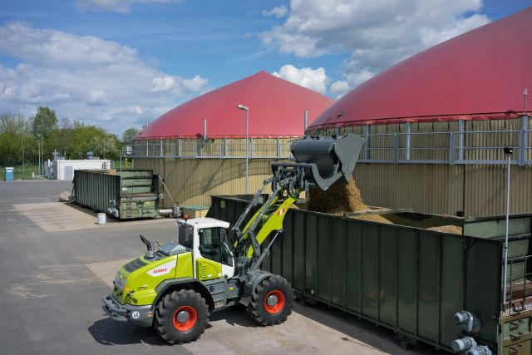
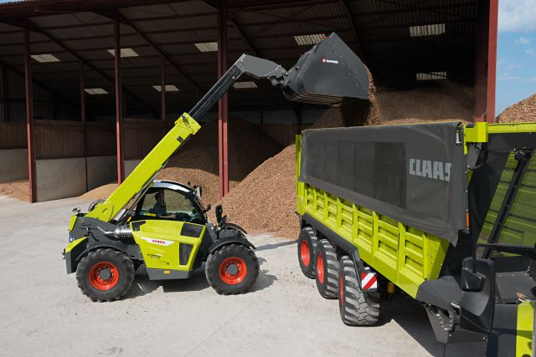
Claas - Produkte
Mähdrescher
Feldhäcksler
Radlader
Teleskoplader

Slide 5
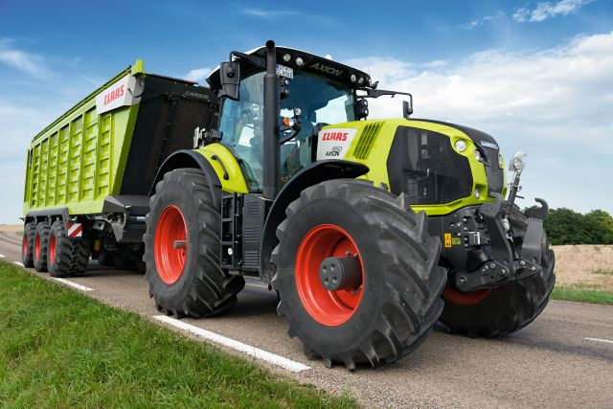
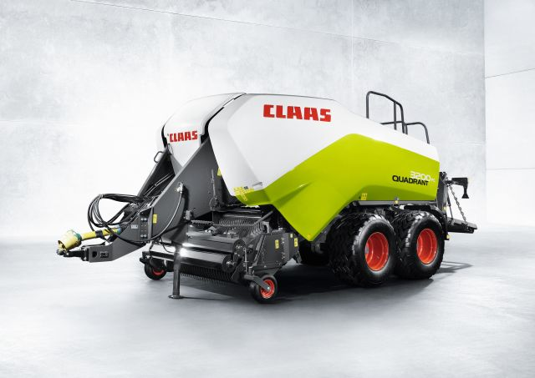
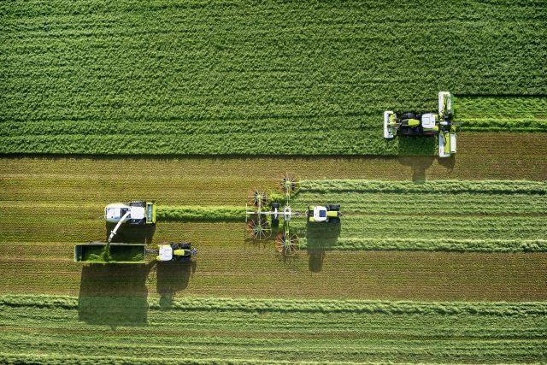
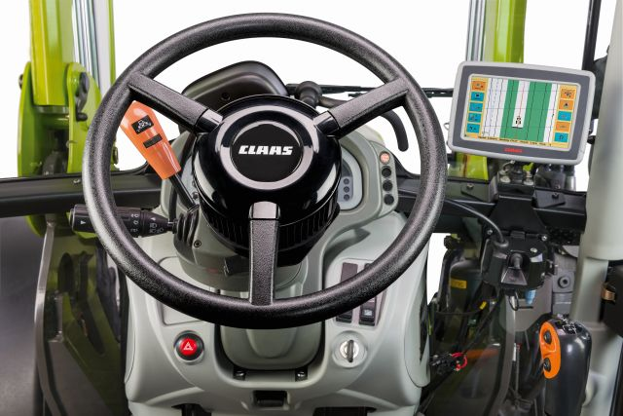
Claas - Produkte
Traktoren
Pressen
Futtermachinen
EASY (Efficient Agriculture Systems)

Slide 6
Claas - Fertigungsstandorte in Deutschland
Harsewinkel
Bad Saulgau
Dissen am Teutoburger Wald
Paderborn
Hamm

Slide 7
Claas - Fertigungsstandorte in Europa
Le Mans (Frankreich)
Metz (Frankreich)
Törökszentmiklós (Ungarn)

Slide 8
Claas - Fertigungsstandorte weltweit
Nebraska (USA)
Faridabad und Chandigarh (beides Indien)
Gaomi (VR China)
Krasnodar (Russland)

Slide 9


